Slide 1
মাল্টিমিডিয়া ক্লাসে
সু-স্বাগতম

Slide 2
শ্রেণিঃ নবম/দশম
বিষয়ঃ জীববিজ্ঞান
শিক্ষার্থী সংখ্যাঃ ৪০
অধ্যায়ঃ ৪(চার)
পাঠঃ জীবনীশক্তি
নামঃ মোঃ ফেরদৌস ওয়াহিদ
সহাকারি শিক্ষক(বিজ্ঞান)
মাধবপুর পাইলট উচ্চ বিদ্যালয়
মাধবপুর হবিগঞ্জ।
মোবাইলঃ ০১৭১০১৯৬৪০২
Email:ferdauswahid402@gmail.com

Slide 3
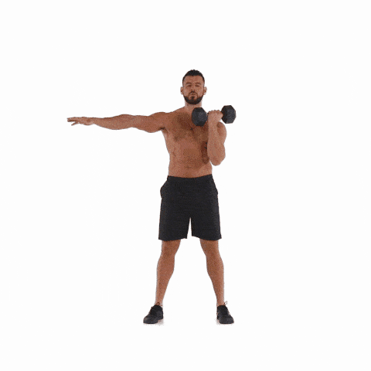
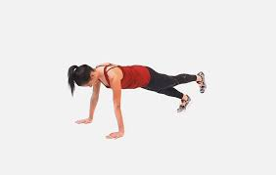
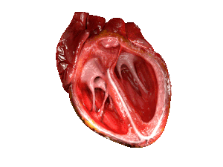
এই কাজগুলর জন্য কী প্রয়োজন?
শক্তি

Slide 4
আমাদের আজকের পাঠ---
জীবনীশক্তি

Slide 5
শিখনফলঃ
জীবনীশক্তি ব্যাখ্যা করতে পারবে,
সালোকসংশ্লেষণ প্রক্রিয়া ব্যাখ্যা করতে পারবে।

Slide 6
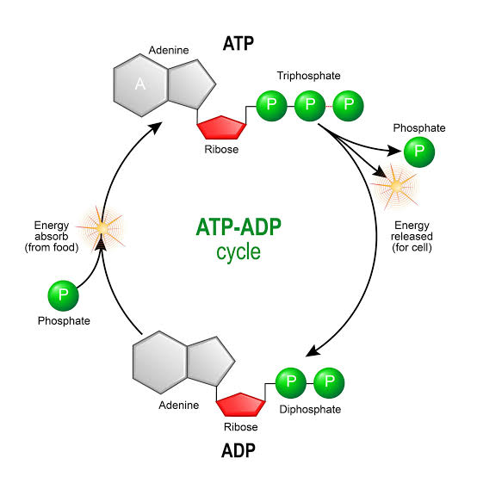
ATP কী?
ADP কী?
অ্যাডেনিন কী?
ফসফোরাইলেশন বলতে কীবুঝায় ?
অ্যাডেনিনের সাথে পাচ কার্বনযুক্ত রাইবোজ সুগার যুক্ত হয়ে অ্যাডেনোসিন গঠন করে।অ্যাডেনোসিনের সাথে ফসফেট/ফসফোরিক এসিডের গ্রুপ যুক্ত হওয়ার সময় বাহির থেকে শক্তি দিতে হয়। এই প্রক্রিয়াকে ফসফোরাইলেশন বলে।

Slide 8
P
P
অ্যাডেনোসিন ডাই ফসফেট
P
P
P
অ্যাডেনোসিন ট্রাই ফসফেট

Slide 9
অ্যাডেনিন
৫ কার্বনবিশিষ্ট রাইবোজ সুগার
P
P
ডাই ফসফেট
P
P
P
ট্রাই ফসফেট

Slide 10
অ্যাডেনোসিন
অ্যাডেনোসিন এর সাথে পর্যাক্রমে একটি, দুটি ও তিনটি ফসফেট গ্রুপ যুক্ত হয়ে যথাক্রমে অ্যাডেনোসিন মনো ফসফেট, অ্যাডেনোসিন ডাই ফসফেট ও অ্যাডেনোসিন ট্রাই ফসফেট তৈরি করে।
P
P
P
P
P

Slide 11
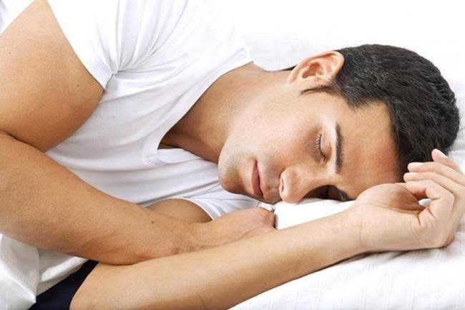
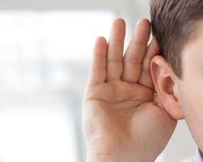
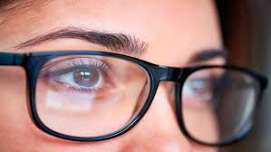
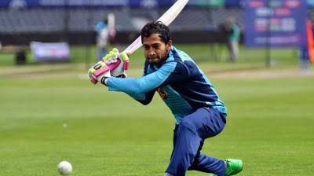
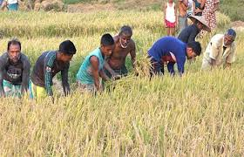
জীবনীশক্তির ব্যবহার

Slide 12
একক কাজঃ
অ্যাডেনিনের গঠন অংকন কর।

Slide 13
তোমরা কিছু বুঝতে পারছ কী?
ঘটনাটিকে কি বলে?
এর ফলে উৎপাদিত খাদ্যকে কী বলে?
কয়টি পর্যায়ে ঘটনাটি হতে পারে?
পর্যায়গুলো কী কী?
${6CO}_{2}$ + ${12H}_{2}O$ $C_{6}H_{12}O_{6}$ + ${6H}_{2}O$ + ${6O}_{2}$

Slide 15
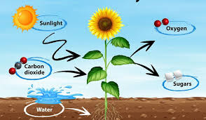
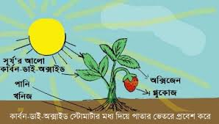
সালোকসংশ্লেষণের আলোক পর্যায়
আলোক পর্যায়ে সৌরশক্তি কোন শক্তিতে রূপান্তরিত হয়?
ATP তৈরির প্রক্রিয়াকে কী বলে?
NADPH কী?
আলো/ক্লোরোফিল
ADP + Pi ATP

Slide 16
অন্ধকার পর্যায়ে তৈরি ATP, NADPH এবং H আয়নের সাহায্যে কার্বন ডাই-অক্সাইড বিজারিত হয়ে কার্বহাইড্রেটে পরিণত হয়। সবুজ উদ্ভিদে কার্বন ডাই-অক্সাইড তিনটি পর্যায়ে বিজারিত হয়।
ক্যালভিন চক্র, হ্যান্স ওস্ল্যাক চক্র এবং ক্রেসুলেসিয়ান এসিড বিপাক।
ক্যালভিন চক্রে ৩-কার্বনবিশিষ্ট ফসফোগ্লিসারিক এসিড তৈরি হয়। এজন্য এই উদ্ভিদগুলোকে সি-৩ উদ্ভিদ বলে।
হ্যান্স ওস্ল্যাক চক্রে ৪-কার্বনবিশিষ্ট অক্সালো-এসিটিক এসিড তৈরি হয়। এই জন্য এই উদ্ভিদগুলোকে সি-৪ উদ্ভিদ বলে। ভূট্রা, আখ ইত্যাদি।

Slide 17
জোড়ায় কাজঃ
সালোকসংশ্লেষণের আলোক পর্যায় ব্যাখ্যা কর।

Slide 18
মূল্যায়ণঃ
ক) জীবনীশক্তি কী?
খ) ATP কী?
গ) সালোকসংশ্লেষণ কাকে বলে?
ঘ) ক্লোরোফিল কী?
ঙ) পানিতে কী পরিমাণ কার্বন ডাই-অক্সাইড থাকে?
চ) Pi কী?

Slide 19
বাড়ির কাজঃ
সালোকসংশ্লেষণ প্রক্রিয়ার একটি মডেল/ছবি অংকন করবে।

Slide 20
ধন্যবাদ

